Slide 1
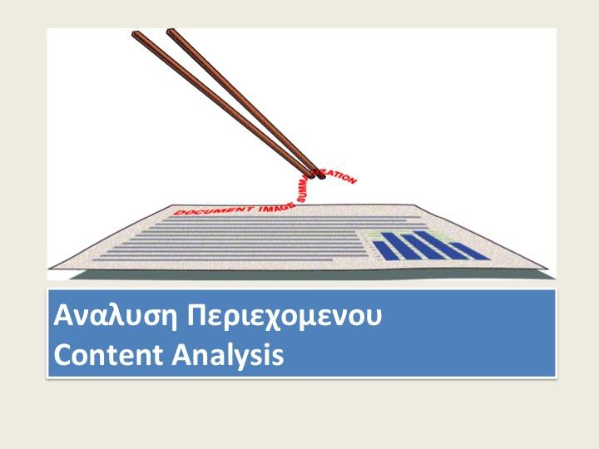

Μέθοδοι κοινωνικής έρευνας
Alan Bryman
Κεφάλαιο 13: Ανάλυση περιεχομένου

Slide 2
Τι είναι η ανάλυση περιεχομένου;
Προσέγγιση ανάλυσης τεκμηρίων και κειμένων
Ποσοτικοποιεί το περιεχόμενο βάσει εκ των προτέρων διαμορφωμένων κατηγοριών
Είναι συστηματική και αξιόπιστη
Αποτελεί συνήθως μια στρατηγική ποσοτικής έρευνας
Διαφέρει από τη σημειωτική και την εθνογραφική ανάλυση περιεχομένου

Slide 3
Ορισμοί της ανάλυσης περιεχομένου
Αντικειμενική, συστηματική και ποσοτική περιγραφή του πρόδηλου περιεχομένου της επικοινωνίας (Berelson, 1952)
Επικεντρώνει στην επικοινωνία στα ΜΜΕ
Αντικειμενικός και συστηματικός εντοπισμός καθορισμένων χαρακτηριστικών των μηνυμάτων (Holsti, 1969)
Περιλαμβάνει λανθάνον περιεχόμενο

Slide 4
Ερευνητικά ερωτήματα
Πρέπει να καθοριστούν με σαφήνεια πριν την ανάλυση
Να αποφασιστεί ποιες διαστάσεις των κειμένων θα ποσοτικοποιηθούν
Π.χ. η ειδησεογραφική κάλυψη ενός θέματος: ποιος, τι, πόσο, πού και γιατί;
Πόσες διαφορετικές απόψεις αποτυπώνονται;
Τι επιλέγεται να συμπεριληφθεί;
Παραλείψεις: Τι είναι αυτό που δεν αναφέρεται;
Μπορεί το ποσοστό κάλυψης να αλλάξει με την πάροδο του χρόνου;

Slide 5
Η επιλογή δείγματος
Στην περίπτωση εφαρμογής στα ΜΜΕ (το πιο πιθανό), είναι πιθανές δύο διαστάσεις για την τυχαία επιλογή δείγματος:
Τα ΜΜΕ
Οι ημερομηνίες δημοσίευσης

Slide 6
Δειγματοληψία μέσων επικοινωνίας
Σταδιακός περιορισμός
Ποιοι τύποι κειμένων;
Έντυπα ή ψηφιακά δεδομένα; Τεκμήρια; Μέσα μαζικής ενημέρωσης;
Αν αφορά στα ΜΜΕ, τότε ποια από αυτά; - Τηλεόραση, ραδιόφωνο, εφημερίδες, περιοδικά…
Περισσότεροι από έναν τύπο;
Για κάθε τύπο κειμένου, τι παραδείγματα;
Π.χ.ταμπλόιντ ή και εφημερίδες ευρείας κυκλοφορίας;

Slide 7
Η δειγματοληψία χρονικών σημείων
Οι ημερομηνίες έναρξης μπορεί να προκαθορίζονται από ένα ιστορικό γεγονός (όπως η τρομοκρατική επίθεση στο Παγκόσμιο Κέντρο Εμπορίου την 11^{η} Σεπτεμβρίου 2001)
Σε περίπτωση ερωτημάτων που αφορούν γενικότερα, εν εξελίξει φαινόμενα, είναι πιο ανοικτές
Οι ημερομηνίες λήξης μπορεί να είναι θέμα κρίσης
Γι’ αυτό, καλύτερα να ακολουθούνται οι αρχές της πιθανής δειγματοληψίας (όπως δίνονται στο κεφάλαιο 8)

Slide 8
Τι θα καταμετρηθεί;
Πρόσωπα ιδιαίτερης σημασίας: πρωταγωνιστές και εναλλακτικές απόψεις
Λέξεις: συχνότητα εμφάνισης λέξεων και φράσεων (π.χ. ‘χούλγικαν’ ή ‘μη καπνιστής’). Μπορεί να χρησιμοποιηθεί λογισμικό Η/Υ για την ανάλυση
Θέματα και θεματικά μοτίβα
Προδιαθέσεις: αξίες, μεροληψία και ιδεολογία

Slide 9
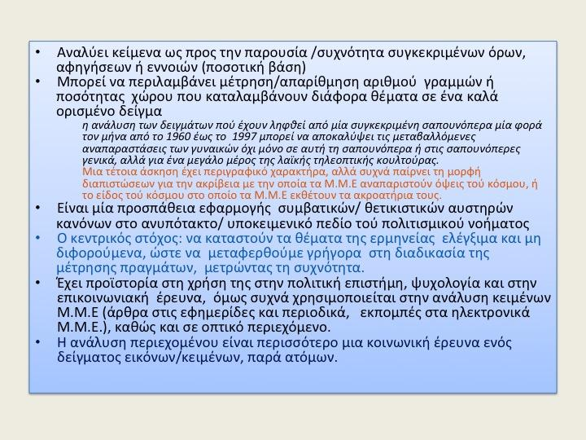

Slide 10
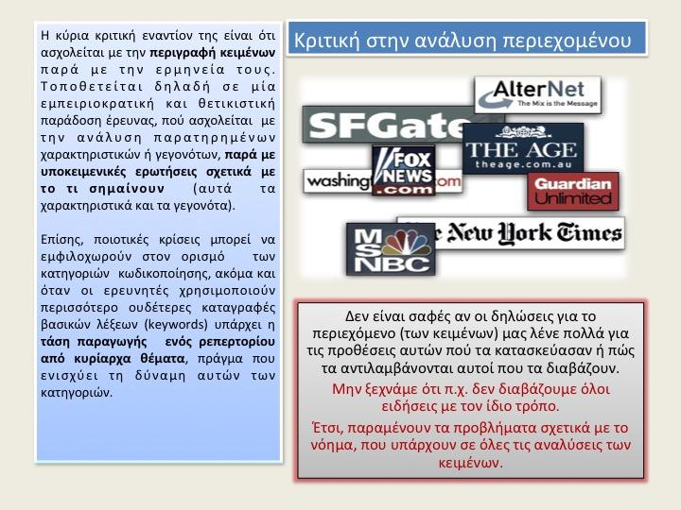

Slide 11
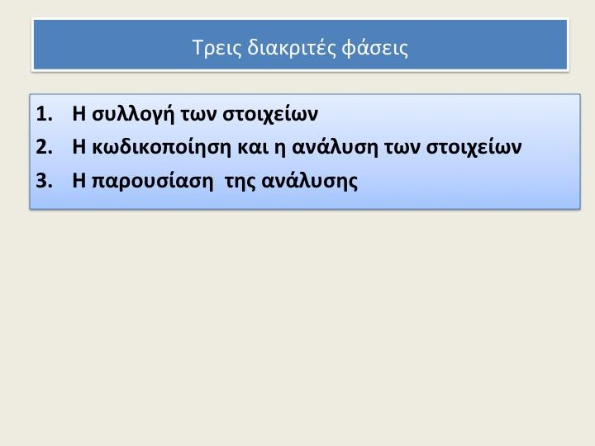

Slide 12
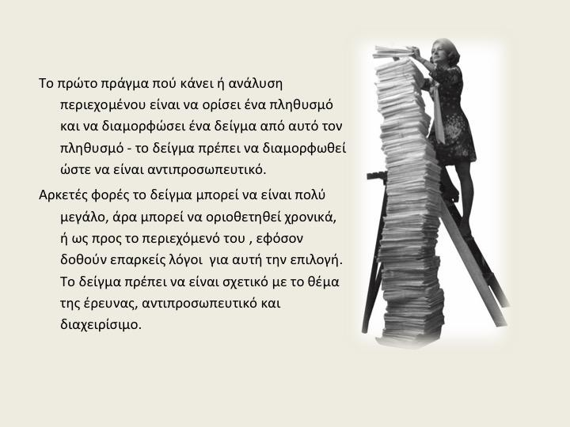

Slide 13
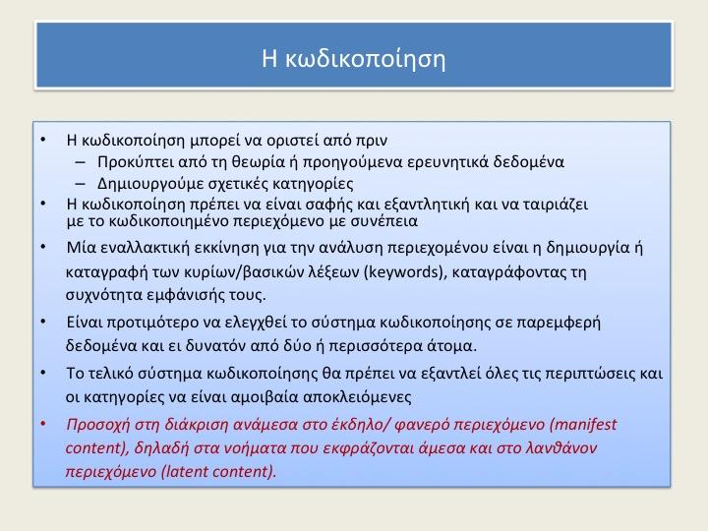

Slide 14
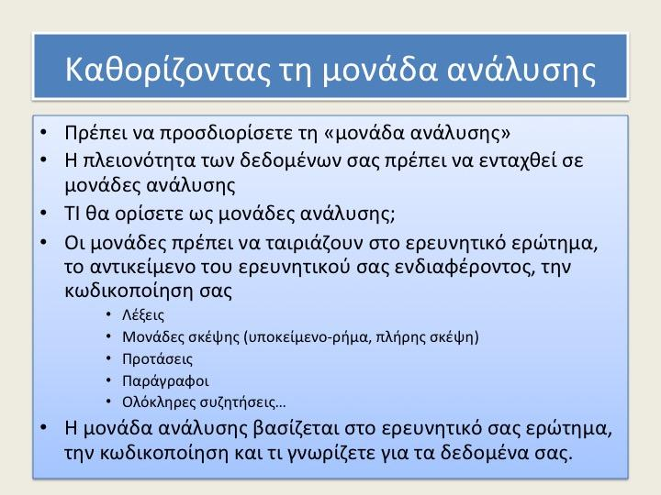

Slide 15
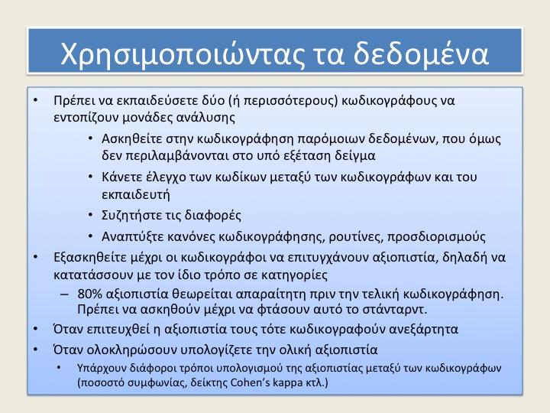

Slide 16
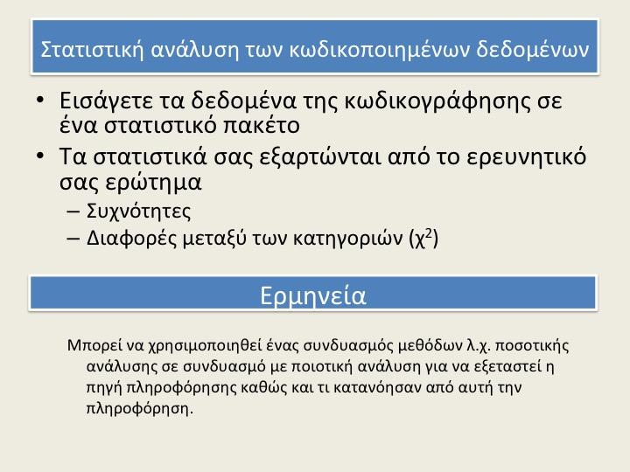

Slide 17
Το διάγραμμα κωδικοποίησης
Μια φόρμα σε μορφή πίνακα στην οποία θα καταχωριστούν όλα τα δεδομένα
Κάθε μία από τις στήλες αποτελεί και μια κωδικοποιημένη διάσταση των δεδομένων υπό ανάλυση
Η κάθε σειρά αποτυπώνει μια μονάδα ανάλυσης (αντικείμενο του κειμένου)
Οι κωδικοί εισάγονται στα κενά κελιά του πίνακα

Slide 18
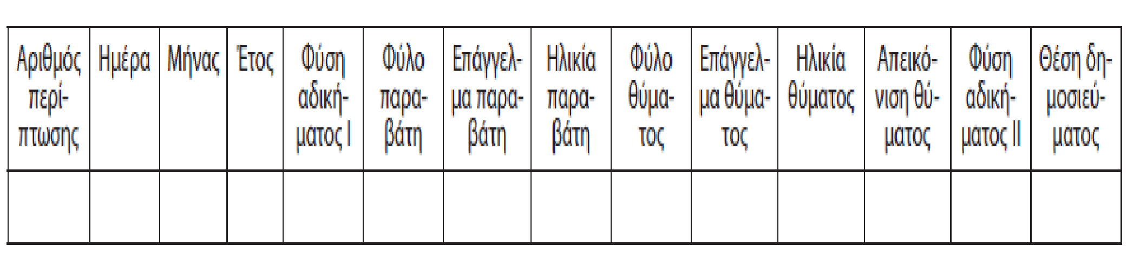
Παράδειγμα διαγράμματος κωδικοποίησης

Slide 19
Το εγχειρίδιο κωδικοποίησης
Ένα σύνολο οδηγιών προς τους κωδικοποιητές
Περιλαμβάνει όλες τις πιθανές κατηγορίες κάθε κωδικοποιημένης διάστασης
Δείχνει ποιοι κωδικοί/αριθμοί αντιστοιχούν σε κάθε κατηγορία
Προσφέρει καθοδήγηση ως προς το πώς να αποφασίσουμε για την απόδοση ενός κωδικού
Εξηγεί τι πρέπει να κάνουμε αν ταιριάζουν πάνω από ένας κωδικός
Μπορεί να χρησιμοποιηθεί ως αφετηρία ένα υφιστάμενο λεξικό ανάλυσης περιεχομένου

Slide 20
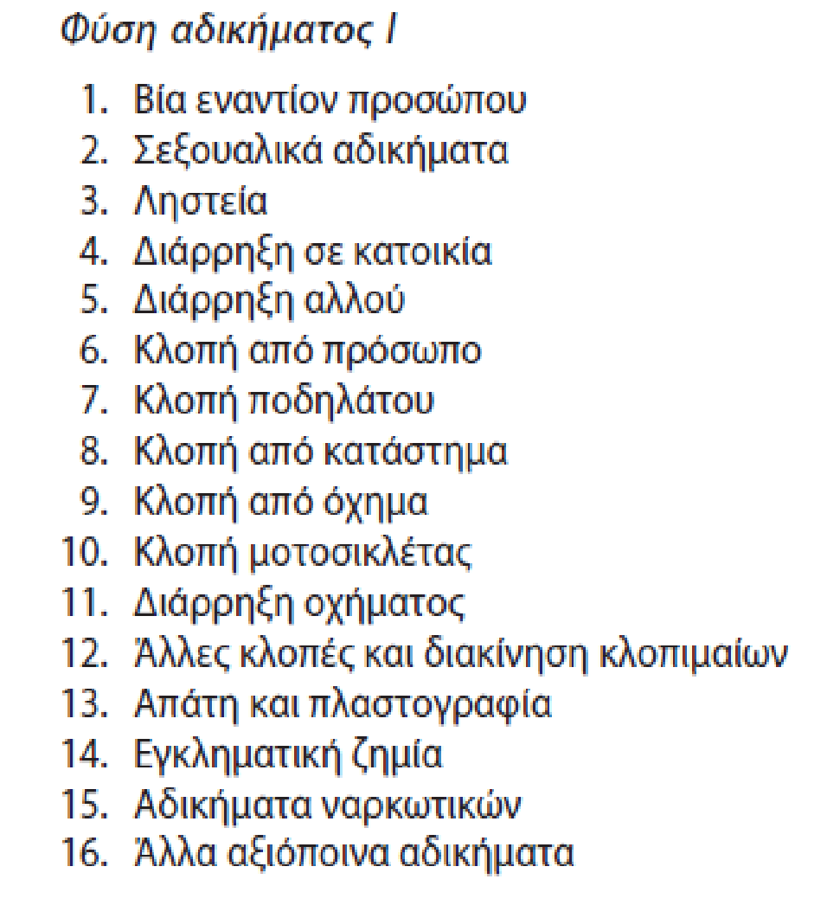
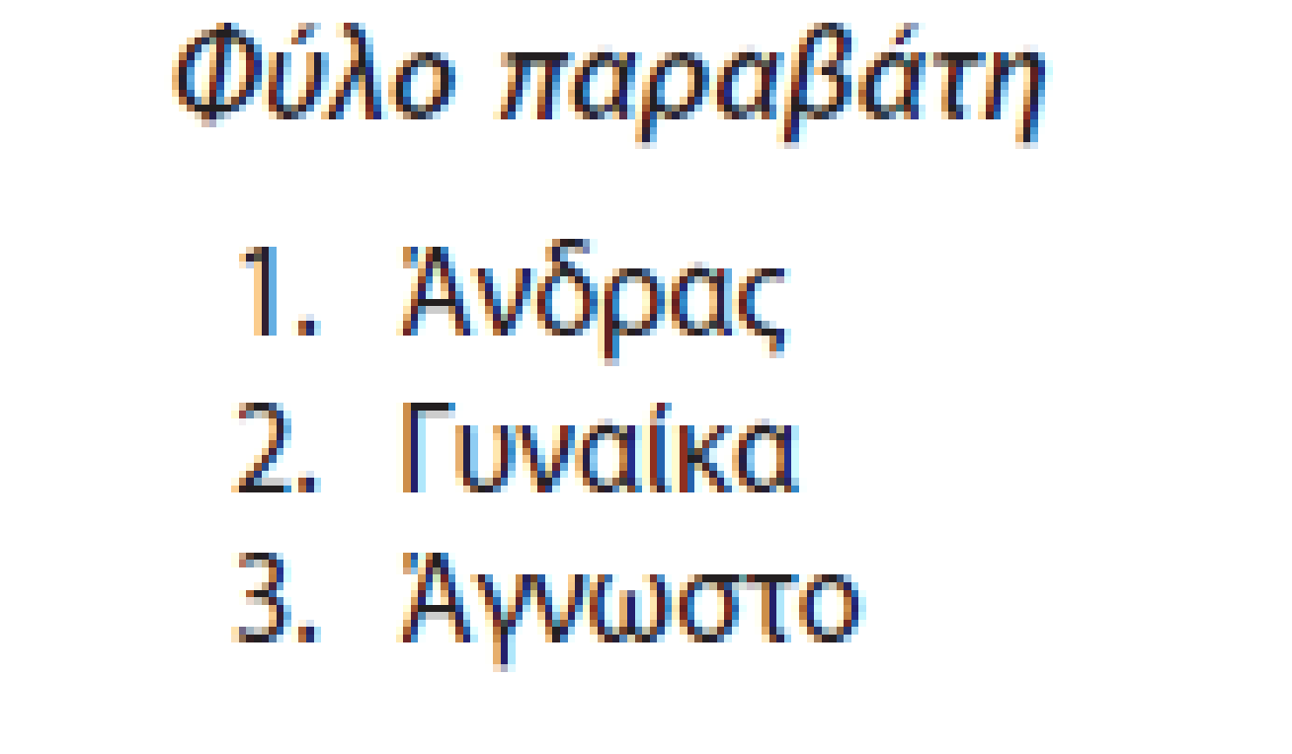
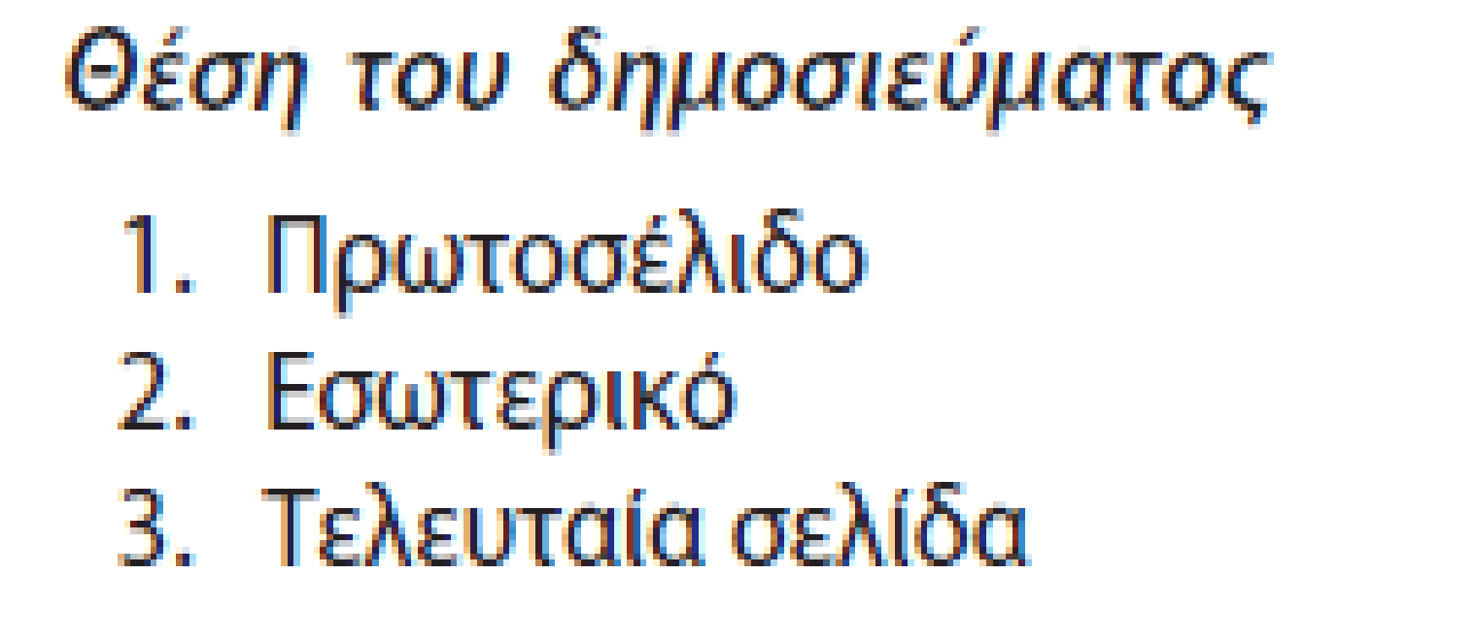
Αποσπάσματα ενός εγχειριδίου κωδικοποίησης

Slide 21
Αποφυγή πιθανών παγίδων
Πρέπει να διασφαλιστεί ότι το διάγραμμα κωδικοποίησης έχει:
Διακριτές διαστάσεις
Αμοιβαία αποκλειόμενες κατηγορίες
Εξαντλητικές κατηγορίες
Σαφείς οδηγίες προς τους κωδικοποιητές
Μια σαφώς προσδιορισμένη μονάδα ανάλυσης (διάκριση μεταξύ των μέσων και των αναφερομένων γεγονότων)
Υποβάλετε τη μελέτη σε πιλοτική έρευνα προκειμένου να έχετε τη δυνατότητα να βελτιώσετε τη σταθερότητα μεταξύ των κωδικοποιητών (αξιοπιστία μεταξύ των κωδικοποιητών) και τη διαχρονική σταθερότητα για κάθε μεμονωμένο κωδικοποιητή (αξιοπιστία του μεμονωμένου κωδικοποιητή)

Slide 22
Το διαδίκτυο ως αντικείμενο ανάλυσης περιεχομένου
Η ανάλυση περιεχομένου μπορεί να είναι κατάλληλη για:
Ιστοσελίδες
Μέσα κοινωνικής δικτύωσης
Chatrooms
Forums
Blogs
Αλλά υπάρχουν ζητήματα επιλογής/ δειγματοληψίας, αντιπροσωπευτικότητας, σταθερότητας αλλά και μικροδιαφορές που παρέχονται από το κοινό, που δεν είναι κατ’ ανάγκη παρούσες στα υλικά αντικείμενα όπως οι εφημερίδες.

Slide 23
Πλεονεκτήματα της ανάλυσης περιεχομένου
Διαφάνεια
Ευκολία για διαχρονική ανάλυση
Διακριτικότητα
Ευελιξία
Ευκολία πρόσβασης

Slide 24
Μειονεκτήματα της ανάλυσης περιεχομένου
Ζητήματα αυθεντικότητας, αξιοπιστίας και αντιπροσωπευτικότητας των τεκμηρίων
Ερμηνεία από τους κωδικοποιητές
Ακυρότητα λόγω της απόδοσης του λανθάνοντος και όχι του προδήλου περιεχομένου
Δυσκολίες στην απάντηση σε ερωτήσεις που αφορούν λόγους/αιτίες των φαινομένων
Προσέγγιση που στερείται θεωρητικού υποβάθρου

